Slide 1
Презентація на тему: Остап Вересай
Підготував
учень 8- А класу
Шкадар Володимир

Slide 2
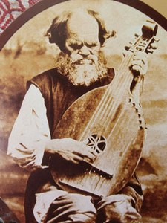
Життя Остапа
Остап Вересай (по вуличному — Радчишин Бурик) народився 1803 року в селі Калюжинці Прилуцького повіту Полтавської губернії (нині Срібнянського району Чернігівської області) в сім'ї кріпака. Батько його, Микита Григорович Вересай, був незрячим і заробляв на прожиття грою на скрипці.

Slide 3
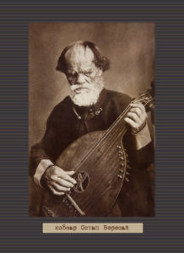
Відомий кобзар Остап Вересай був блискучим імпровізатором. Його репертуар, порівняно з репертуаром інших кобзарів, невеликий: шість дум: «Як три брати з Азова втікали», «Отчим», «Невольницька», «Про бурю на Чорному морі», «Про вдову і трьох синів», «Дума про Хведора Безрідного»;

Slide 4
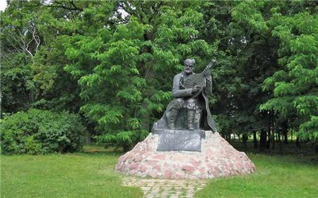
У чотирирічному віці Остап втратив зір. Змалку захопився музикою та співом під впливом батька та кобзарів, що часто зупинялися в їхній домівці. Хлопчиком переймав мистецтво співу та гри на бандурі у кобзаря Юхима Андріяшівського, з яким познайомився на ярмарку в Ромнах і був у нього поводирем.

Slide 5
Понад сорок років мандрував містами і селами України. Його помітив художник Лев Жемчужников, який записав від Остапа Вересая кілька пісень, намалював його портрет і познайомив з Пантелеймоном Кулішем, який також записав від нього кілька пісень.

Slide 6
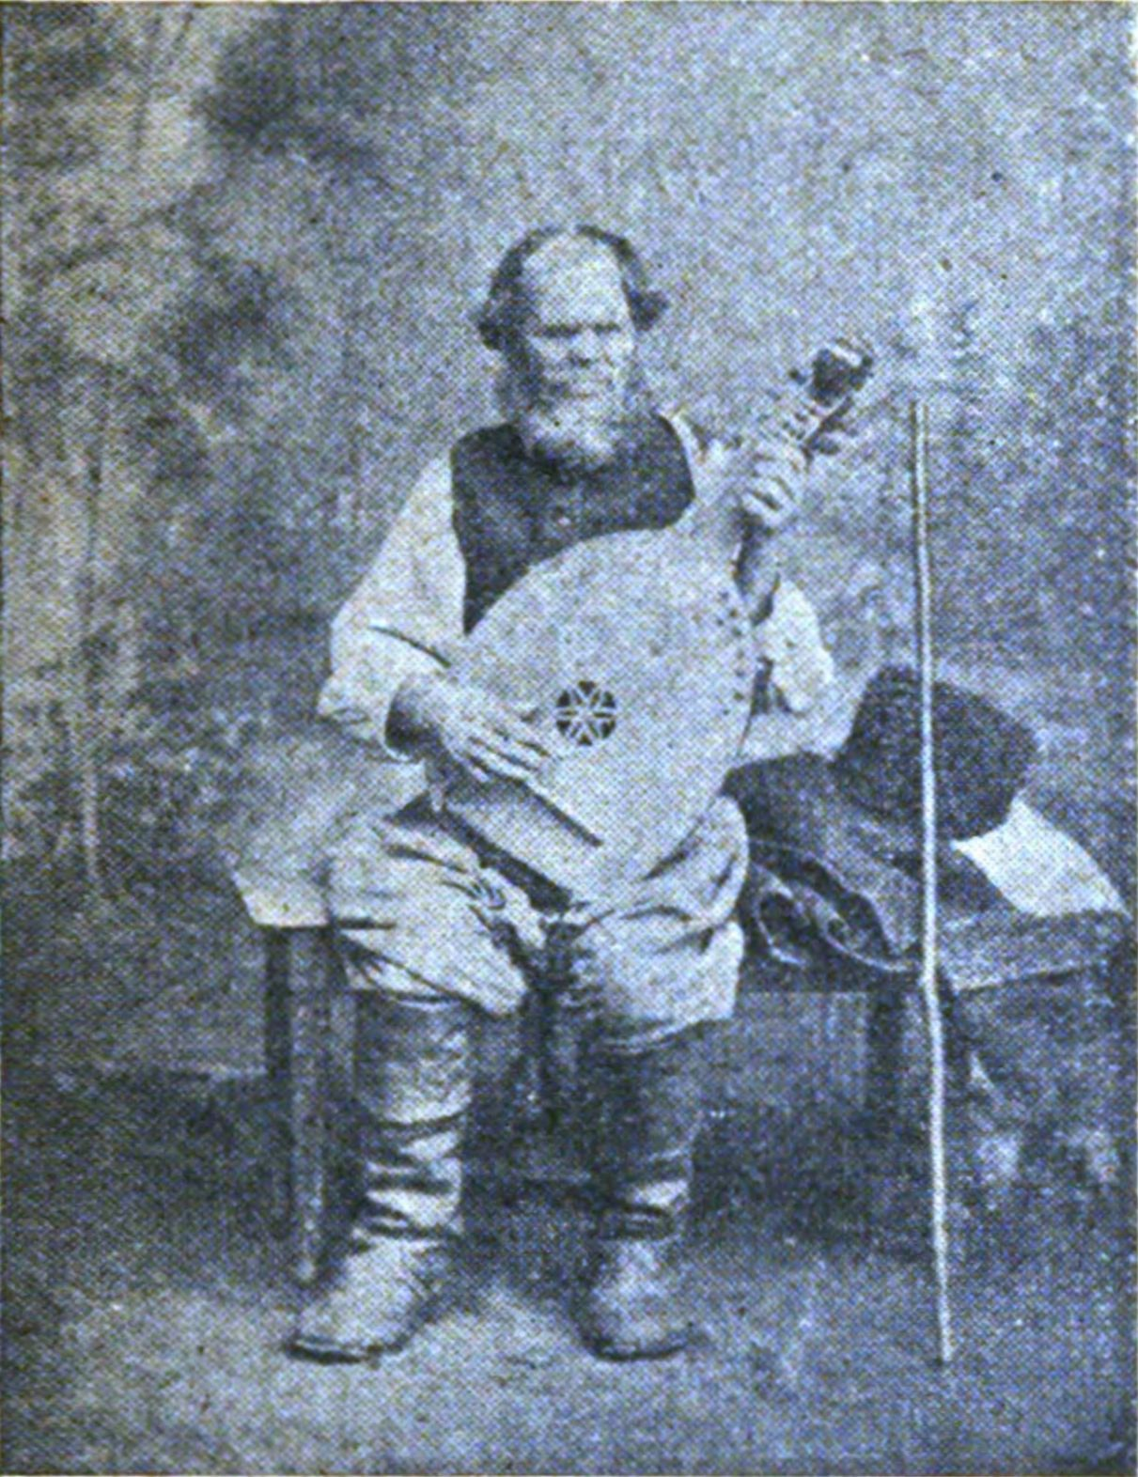
Виконуючи думи, зокрема особливо популярні «Про Хведора Безрідного» чи «Як три брати з Азова втікали», Остап Вересай вмів надати простому сюжетові глибокого змісту й сили експресії. Передаючи стан великої скорботи, викликаної втратою козаками свого побратима, спів кобзаря переходив у трагічний крик, зойк, стогін.

Slide 7
Останні роки життя
Остап Вересай продовжував виконувати пісні, хоч уже майже не виїжджав у великі міста, а мандрував селами Чернігівщини.Вересай жив у Сокиринцях і там його поховали.

